Slide 1
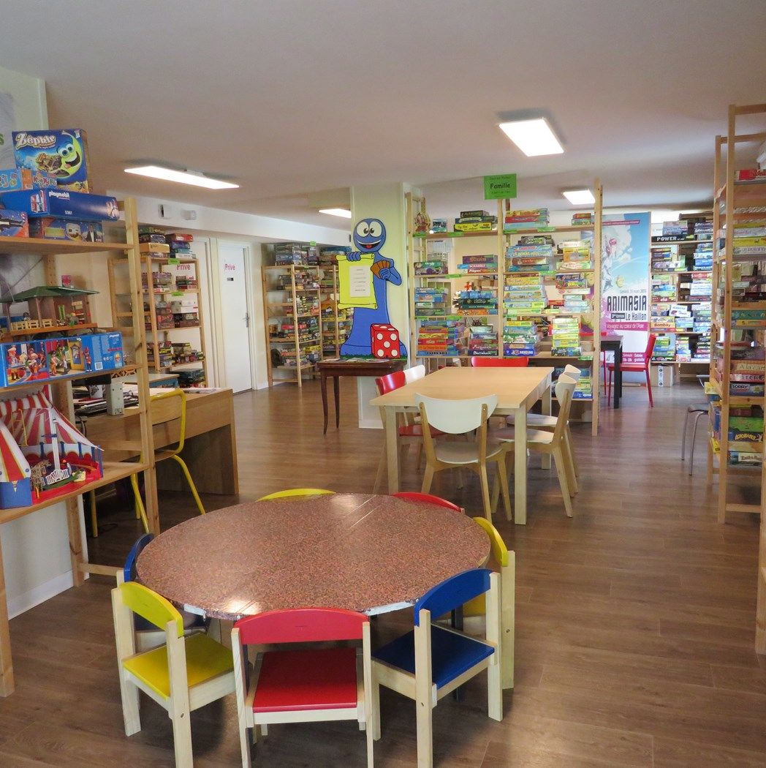
SAE2.03 - Mettre en place une solution informatique pour l’entreprise
Rayan,Arthur,Ethan RT13
Sujet 3 - Ludothèque

Slide 2
Contexte & Objectifs
Objectif : Créer et développer un site web pour la gestion d’une
ludothèque.
Créer et paramétrer une VM Debian 12
Une base de données (Mariadb)
Créer des CRUD
Liaison Gunicorn/Nginx

Slide 3
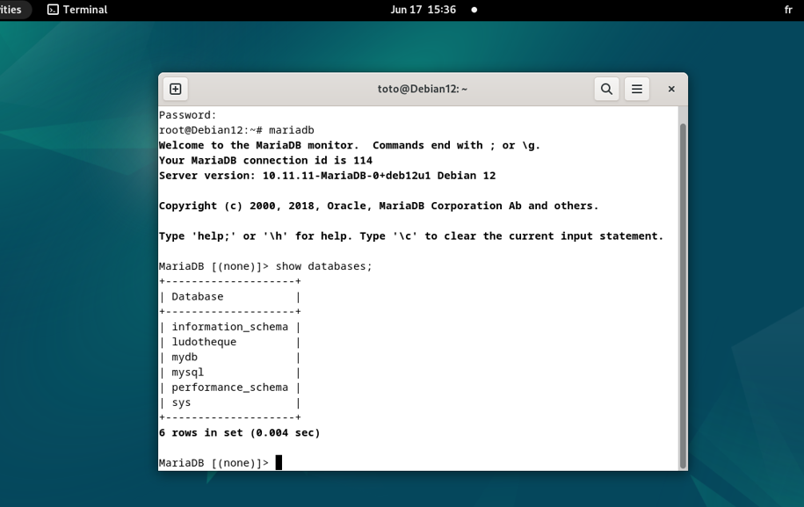
Base de données
You can replace the image on the screen with your own work. Just delete this one, add yours and center it properly

Slide 4
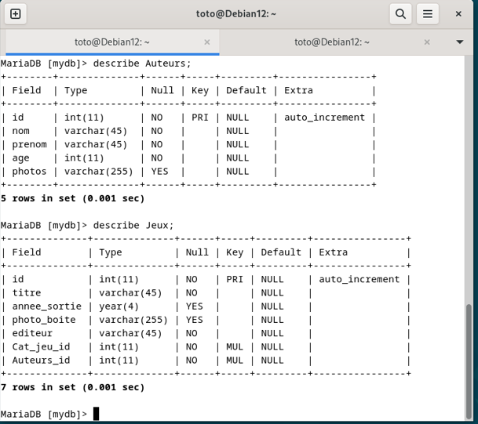
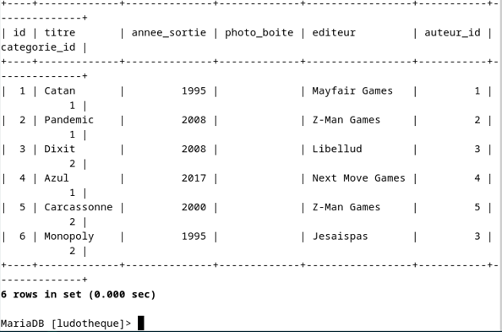
Base de données
La VM avec Mariadb
(donc le SQL)
Exemple :

Slide 5
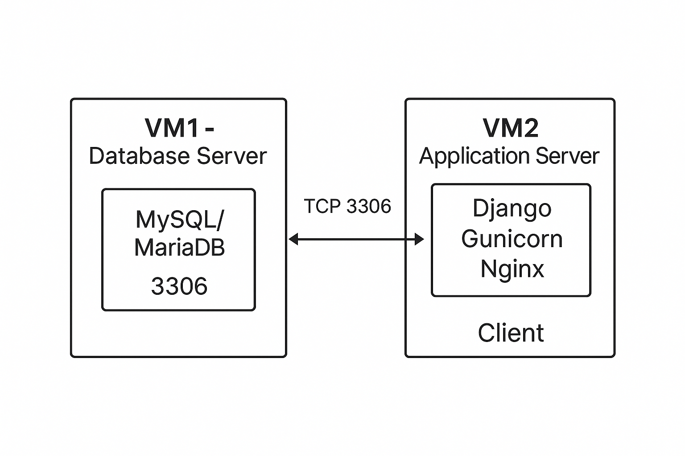
Architecture avec deux VM
VM1 :
La base Mariadb tourne seule sur la VM1, donc n’expose que le port 3306 à la VM2.
VM2 :
La VM2 gère toute la logique applicative (Django + Gunicorn) et sert les pages via Nginx, sans exposer directement la base de données au réseau externe.
Séparation back-end / données
Renforcement de la sécurité
Diminution des risques de crash
Facilité de maintenance

Slide 6





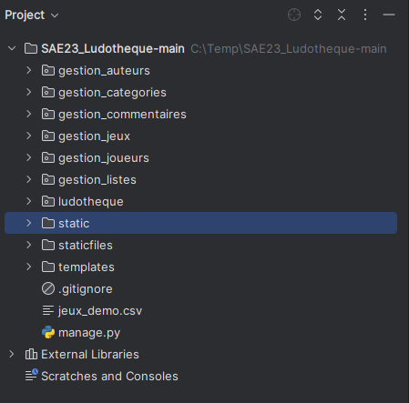
CRUD
Jeux
Commentaire
Categorie
Auteurs
Joueurs
listes
Notes:
Rayan

Slide 7
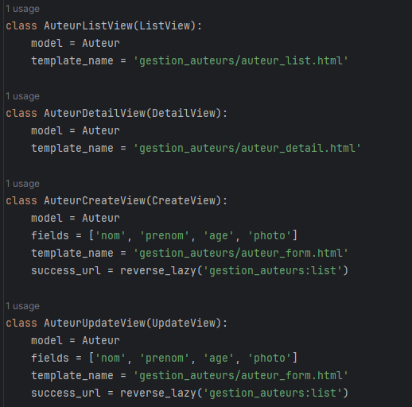
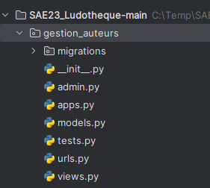
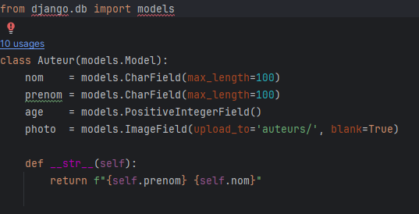
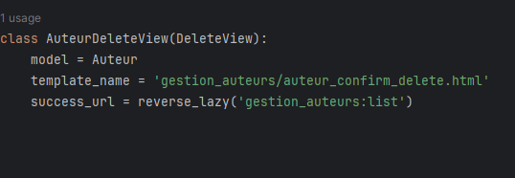
CRUD Auteur
Fichier models.py
Fichier views.py

Slide 8
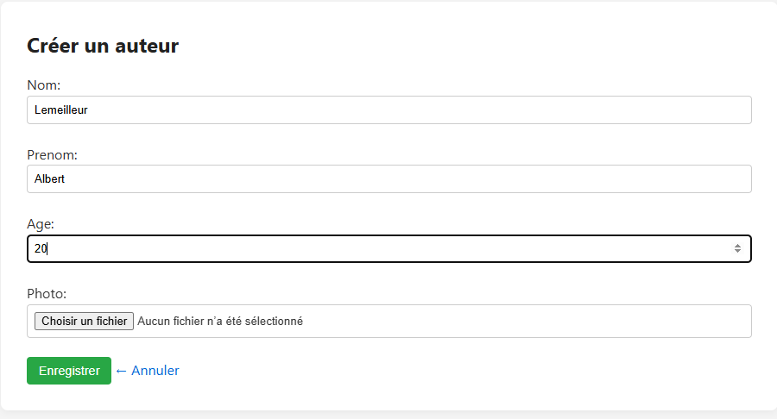
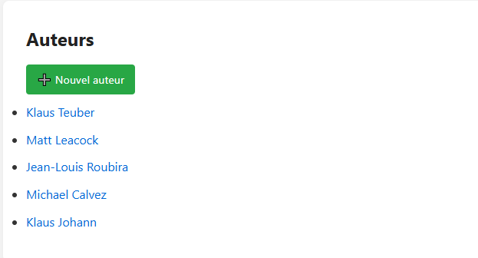
CRUD

Slide 9
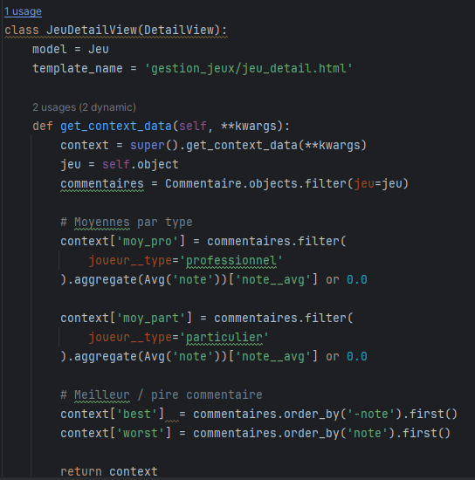
CRUD Jeux
Fichier views.py
Notes:
Rayan

Slide 10
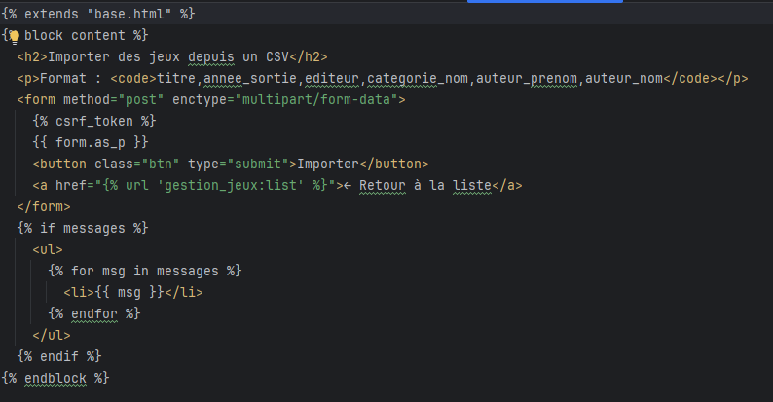
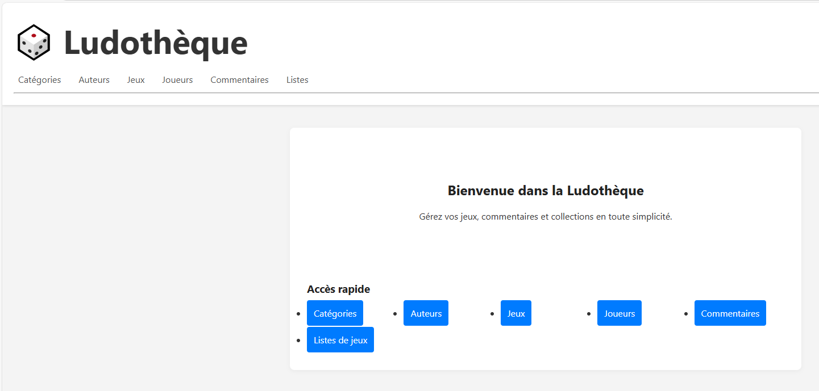
CRUD Jeux
Fichier jeu_import.html
Notes:
rayan

Slide 11
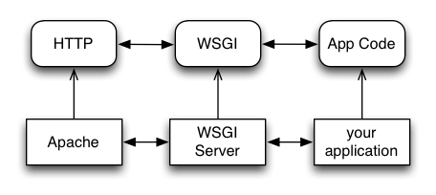
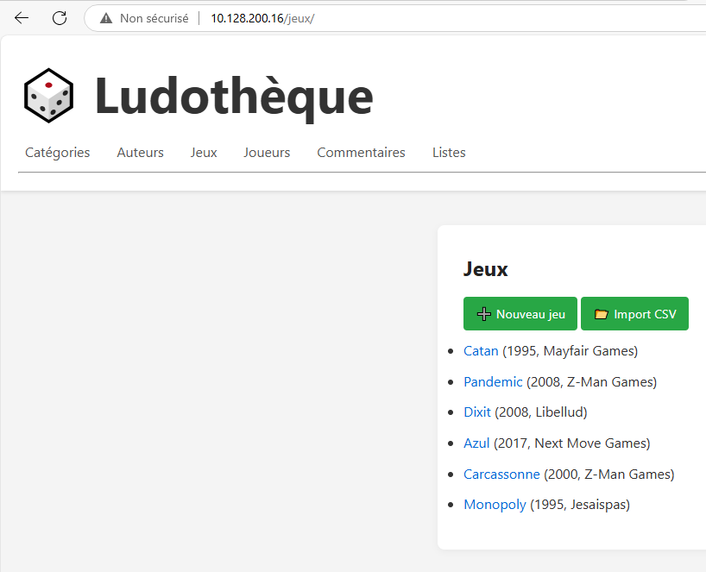
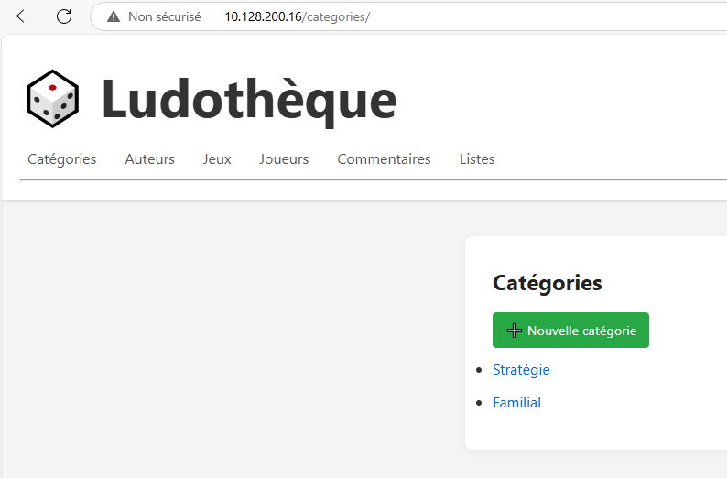
Gunicorn
Serveur WSG
Liaison entre le site web et le code
Gestion de
requêtes multiples
Notes:
Rayan

Slide 12
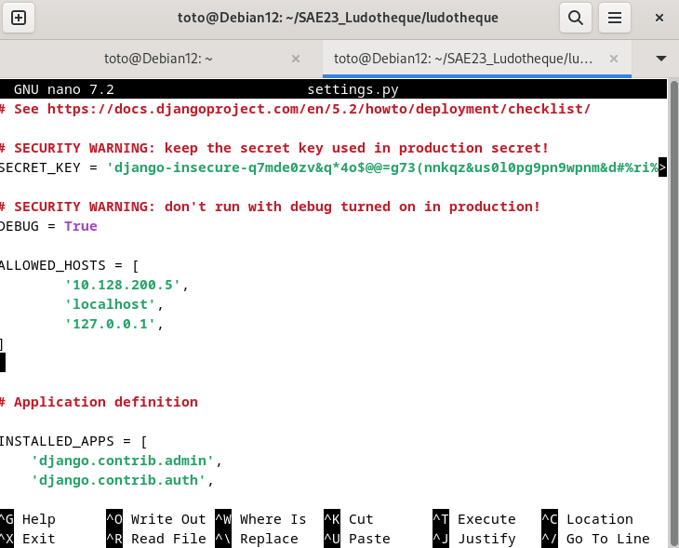
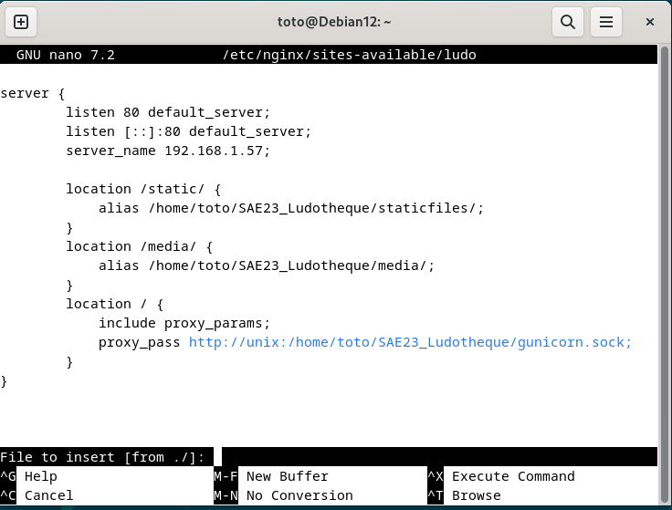
Nginx
/etc/nginx/sites-available/ludo
Notes:
Rayan

Slide 13
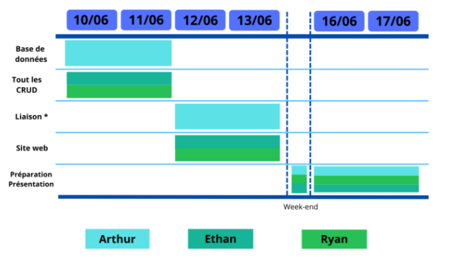
Conclusion
Diagramme de Gantt
Compétences acquises
AC0311 | Utiliser un système informatique et ses outils
AC0314 | Connaître l’architecture et les technologies d’un site Web
AC0316 | S’intégrer dans un environnement propice au développement et au travail collaboratif

